Slide 1
«Приключения
»
Создала: Иркина Аделина
1а класс

Slide 2
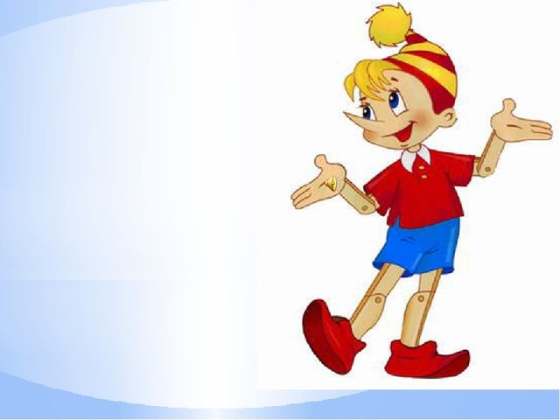
«Приключения Буратино» — советский двухсерийный музыкальный телевизионный фильм по мотивам сказки Алексея Толстого «Золотой ключик, или Приключения Буратино».
Создан в киностудии «Беларусьфильм» в 1975 году.
Телепремьера состоялась 1-2 января 1976 года.

Slide 3
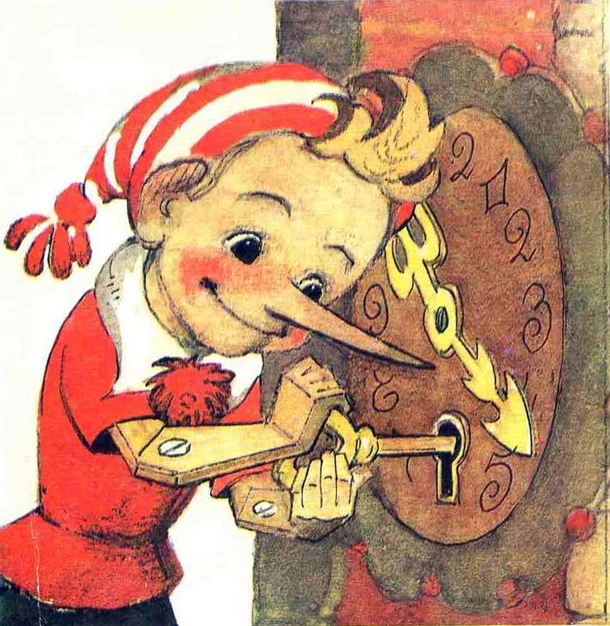
В ролях:
Дмитрий Иосифов — Буратино
Татьяна Проценко — Мальвина
Роман Столкарц — Пьеро
Томас Аугустинас — Артемон
Григорий Светлорусов — Арлекин
Николай Гринько — папа Карло
Юрий Катин-Ярцев — Джузеппе
Рина Зелёная — черепаха Тортила
Владимир Этуш — Карабас-Барабас
Ролан Быков — кот Базилио
Елена Санаева — лиса Алиса
Владимир Басов — Дуремар
Баадур Цуладзе — хозяин харчевни трёх пескарей

Slide 4
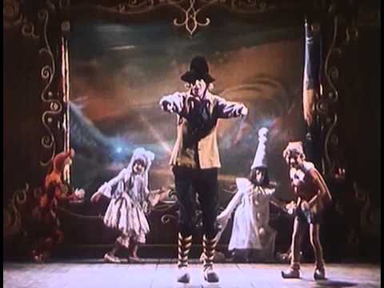
Главное достоинство фильма - это, конечно же, музыка Алексея Рыбникова. И, скорее этот фильм следовало бы отнести к мюзиклам для детей, и оценивать его именно с этих позиций. А в этом случае он становится уже выше любой критики. Николай Гринько, Владимир Басов, Рина Зеленая, Ролан Быков на экране не играют, они на экране живут.

Slide 5
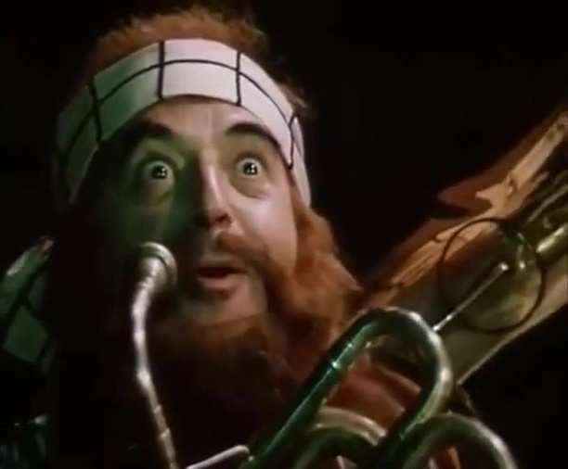
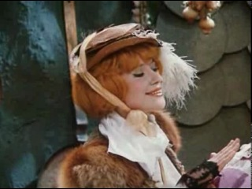
Благодаря воле счастливого случая и таланту разных людей, удалось снять очень хороший фильм с замечательными музыкой, песнями, актёрами, каждый из которых просто идеально подошёл на свою роль.

Slide 6
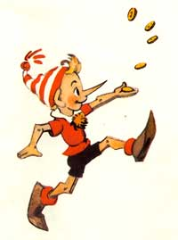
Мне очень нравится финальная песня из фильма, «Буратино».
Эта заводная композиция очень позитивная , громкая, весёлая и довольно таки быстрая.
Она дарит положительные эмоции и на многие годы врезается в память.

Slide 7
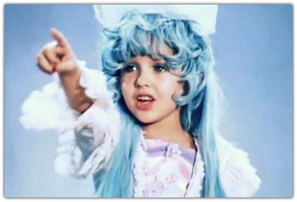
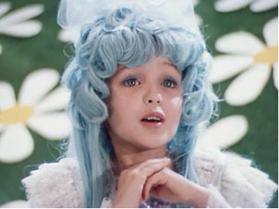
Если бы мне представился шанс
снятся в этом мюзикле я, конечно же,
хотела бы сыграть Мальвину.
Мальвина – это «девочка с кудрявыми голубыми волосами», «самая красивая кукла из кукольного театра синьора Карабаса Барабаса»
Мальвина сбегает от жестокого Карабаса Барабаса в лес и живет в нём до встречи с Буратино. О ней заботится всё живое, что обитает в лесу: «звери, птицы, и некоторые из насекомых очень полюбили её, — должно быть потому, что она была воспитанная и кроткая девочка… Звери снабжали её всем необходимым для жизни»

Slide 8
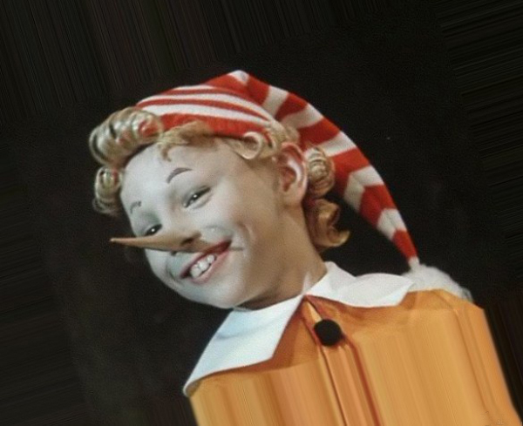
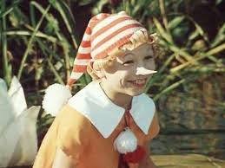
Этот мюзикл можно смотреть любой категории зрителей, потому что она добрая и дает незабываемые эмоции. При просмотре понимаешь, что ее делали с большой любовью. В какой раз уже пересматриваю ее, все равно смотрю, как в первый раз. Эта история никогда не сможет надоесть. В 1976 году не было никаких спецэффектов, зато были потрясающие декорации, которые передали настоящую атмосферу детской сказки. Эта сказка будет жить вечна. А когда показывли конец, я хлопала вместе с героями сказки.

Slide 9
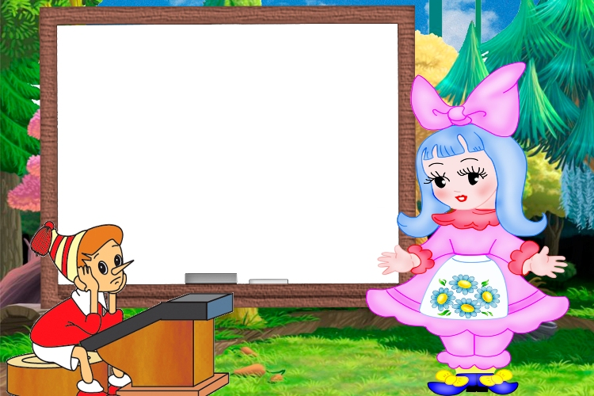
Спасибо за
внимание!

